Slide 1
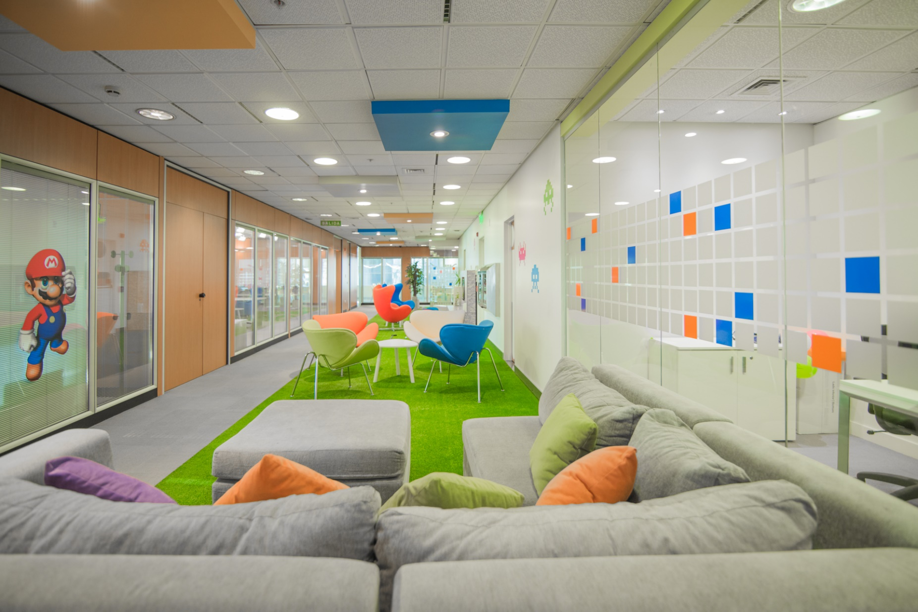

SHAPING IDEAS INTO
GREAT SOFTWARE PRODUCTS

Slide 2
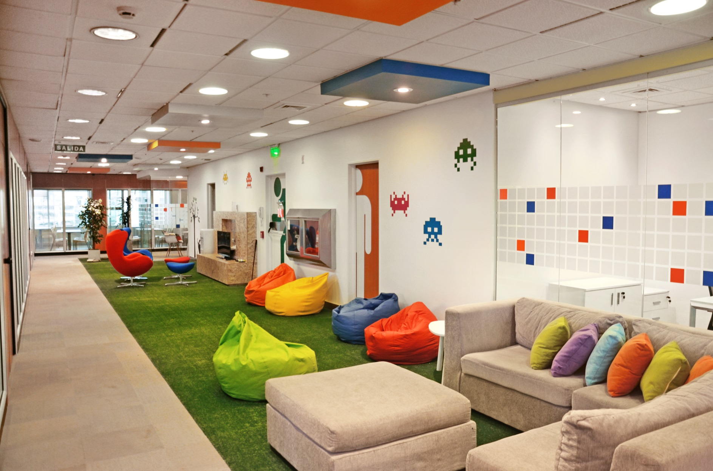
Docker
Guido M. Mantilla T.

Slide 3
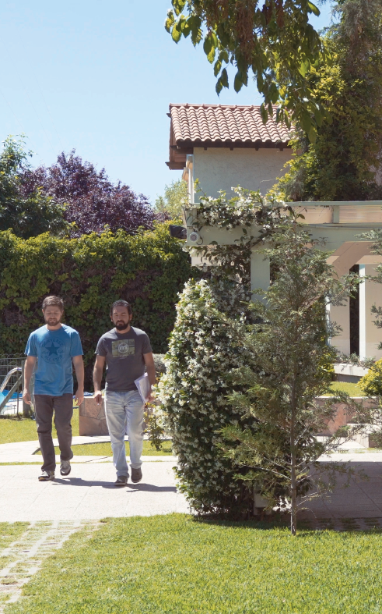


Agenda
¿Cómo se llega a los contenedores?
¿Qué es Docker?
Docker y Arquitectura de Software
Docker y DevOps

Slide 4

¿Cómo se llega a los contenedores?

Slide 5
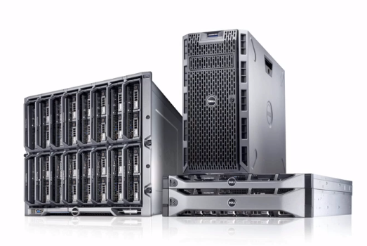
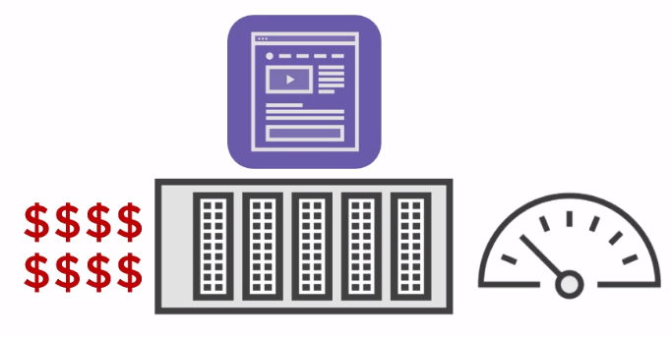
¿Cómo se llega a los contenedores?
1. Aprovisionamiento de Servidores Físicos.
Tiempos largos
Algo gasto de capital al inicio
Alto gasto operativo
Un aplicativo por grupo de servidores

Slide 6
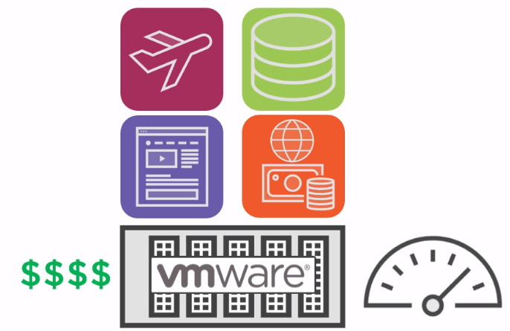
¿Cómo se llega a los contenedores?
2. Aprovisionamiento de Maquinas Virtuales.
Tiempos largos aprovisionamiento
Algo gasto de capital al inicio
Alto gasto operativo
Varios aplicativos por grupo de servidores

Slide 7
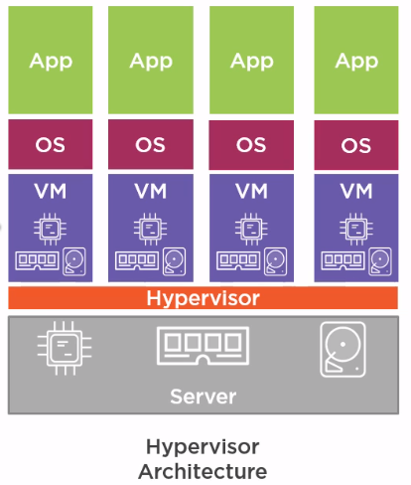
¿Cómo se llega a los contenedores?
3. Hypervisor Architecture.
Por cada sistema operativo:
Asignación de CPU de la maquina física
Asignación de RAM de la maquina física
Asignación de Disco de la maquina física
Costos de licenciamiento
Administración, parcheado y monitoreo

Slide 8
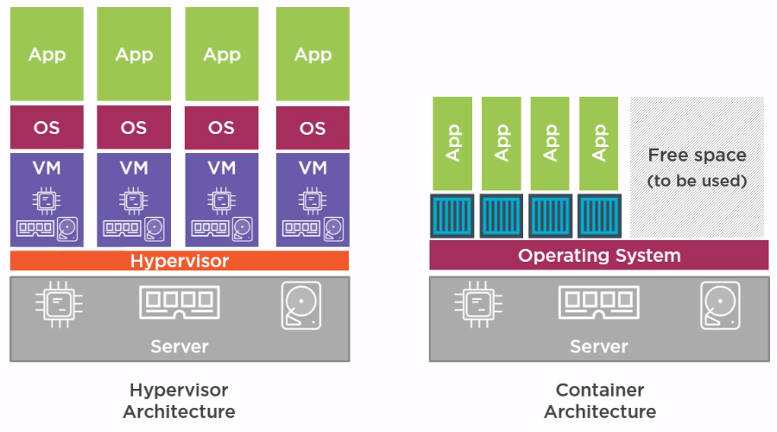
¿Cómo se llega a los contenedores?
4. Container Architecture.
Optimización de CPU de la maquina física
Optimización de RAM de la maquina física
Optimización de Disco de la maquina física
Optimización de Costos de licenciamiento
Optimización Operativa

Slide 9
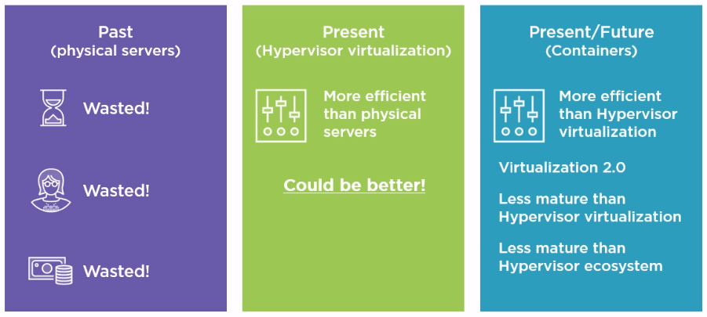
¿Cómo se llega a los contenedores?
Comparación

Slide 10

¿Qué es Docker?

Slide 11
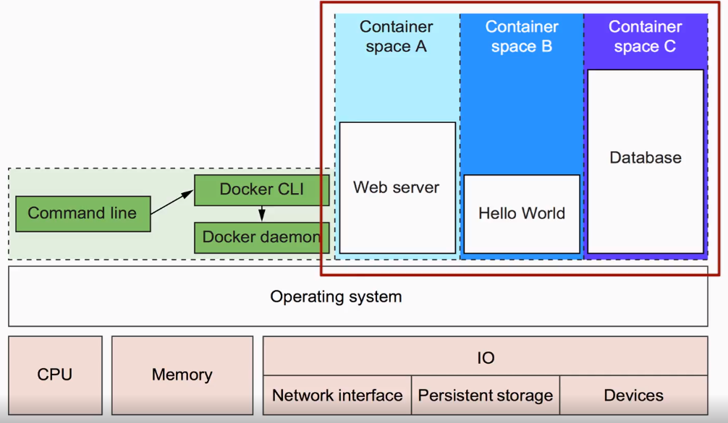
¿Qué es Docker?
1. Tecnología de Contenerizacion.

Slide 12
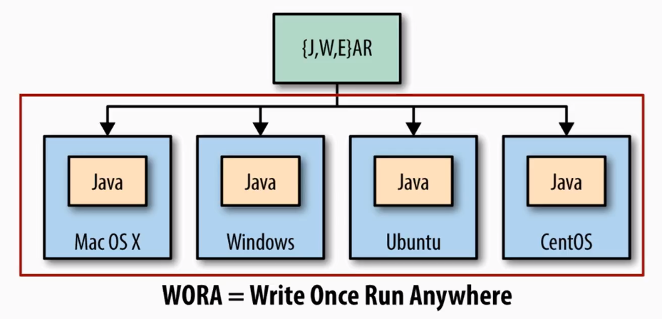
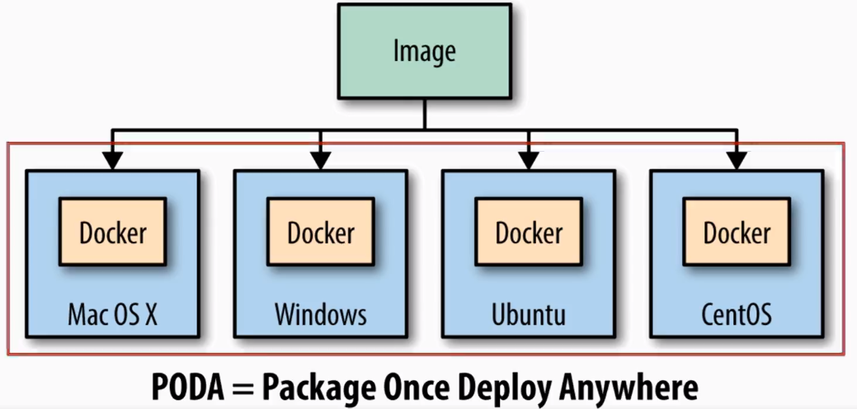
¿Qué es Docker?
2. Package Once Deploy Everywhere.

Slide 13

¿Qué es Docker?
3. Docker Engine.
Docker Daemon: Recibe las peticiones del Docker Rest API y administra las imágenes, contenedores, redes y volúmenes de datos.
Docker Rest API: Capa de Integración con terceros.
Docker CLI: Programas de línea de comando que interactúa con el Docker Rest API.

Slide 14
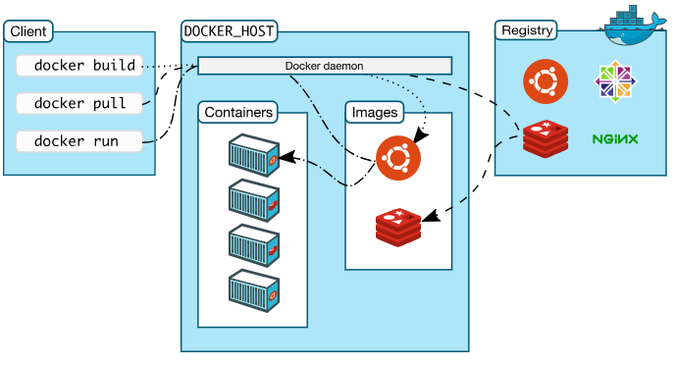
¿Qué es Docker?
4. Docker Architecture.

Slide 15
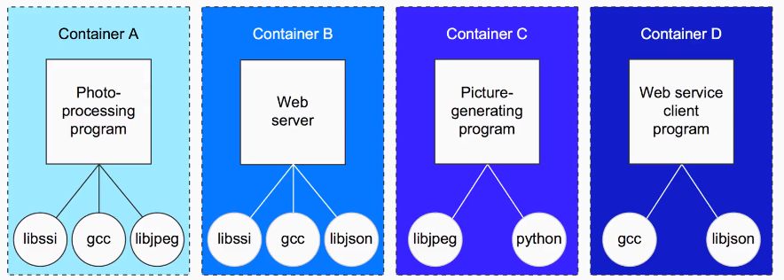
¿Qué es Docker?
5. Separación de Recursos.

Slide 16
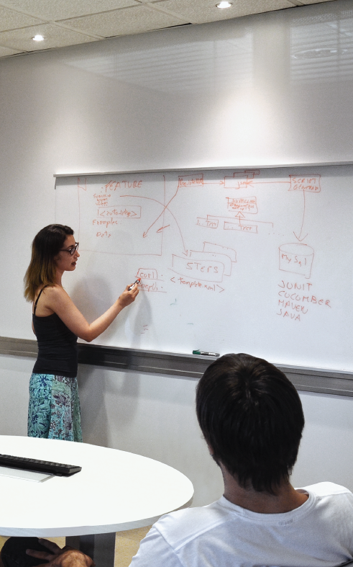
Docker y Arquitectura de Software

Slide 17




Docker y Arquitectura de Software
1. Arquitecturas Clásicas (1): Monolitos MVC
Arquitecturas:
Multi Capa (Development)
Único Despliegue (Deployment)
Multi Nivel (Runtime)

Slide 18
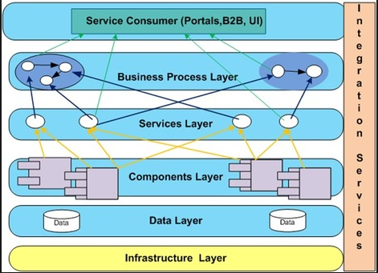
Docker y Arquitectura de Software
2. Arquitecturas Clásicas (2): Distribuido - SOA
Arquitecturas:
Multi Nivel (Development)
Multi Despliegue (Deployment)
Multi Nivel (Runtime)

Slide 19
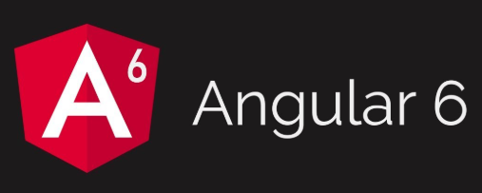




Docker y Arquitectura de Software
3. Arquitecturas Modernas (1): SPA + Rest API
Arquitecturas:
Multi Nivel (Development)
Multi Despliegue (Deployment)
Multi Nivel (Runtime)

Slide 20
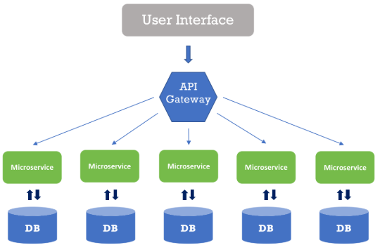
Docker y Arquitectura de Software
4. Arquitecturas Modernas (2): Distribuido - Microservicios
Arquitecturas:
Multi Nivel Masivo (Development)
Multi Despliegue Masivo (Deployment)
Multi Nivel Masivo (Runtime)

Slide 21

Docker y DevOps

Slide 22
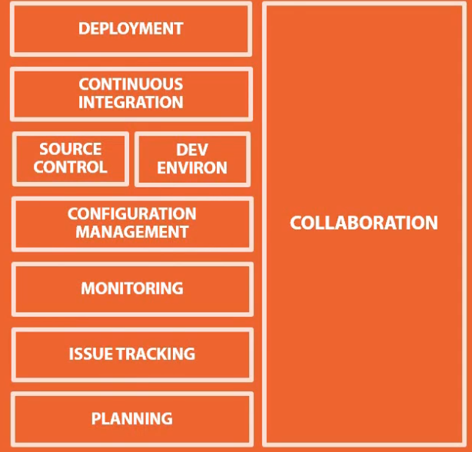
Docker y DevOps
1. Categorías de Herramientas

Slide 23
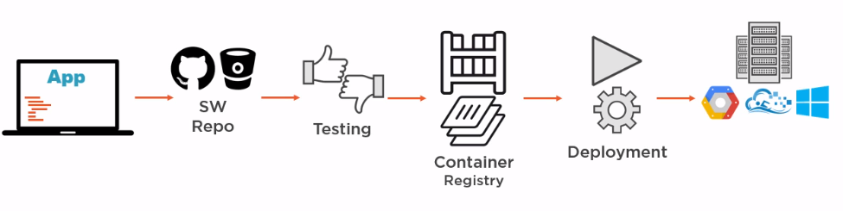
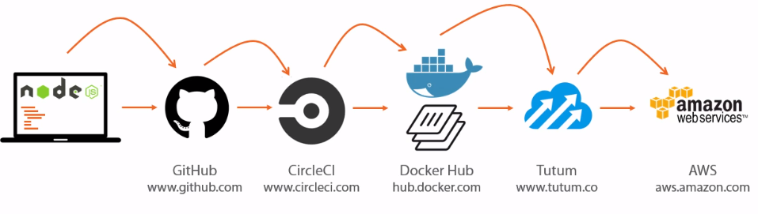
Docker y DevOps
2. Flujo de Despliegue Automatizado y Continuo

Slide 24
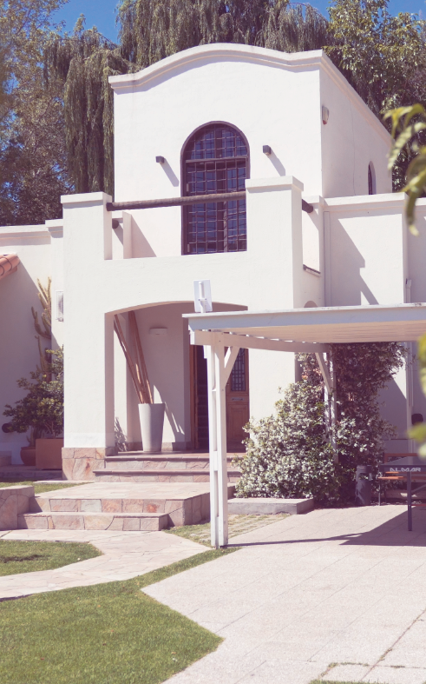
Referencias
Docker for Java Developers – Safari Online
Managing containers with docker – Pluralsight
Docker Mastery: The Complete Toolset From a Docker Captain – Udemy
Official Docker Documentation

Slide 25
Muchas Gracias

Slide 26
Título del tema
Orientativo como agregar fotos

Slide 27

Título del tema
Orientativo como agregar fotos

Slide 28

Título del tema
Orientativo como agregar fotos

Slide 29
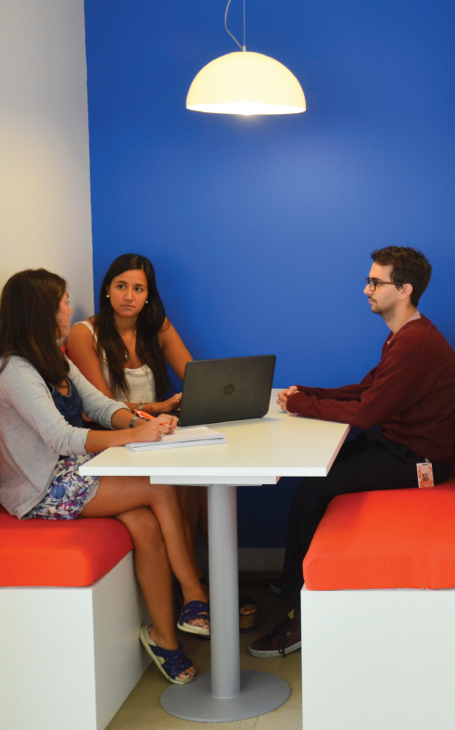
Título del tema
Orientativo como agregar fotos

Slide 30

Título del tema
Orientativo como agregar fotos

Slide 31

Título del tema
Orientativo como agregar fotos

Slide 32

Título del tema
Orientativo como agregar fotos

Slide 33

Título del tema
Orientativo como agregar fotos

Slide 34
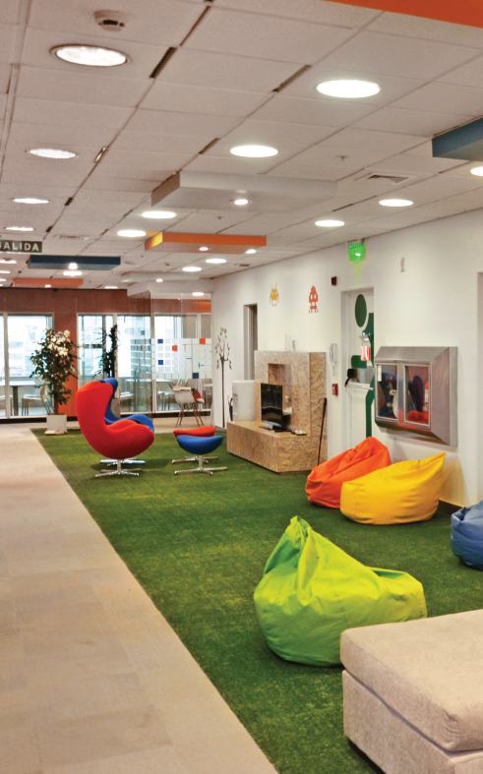
Título del tema
Orientativo como agregar fotos

Slide 35
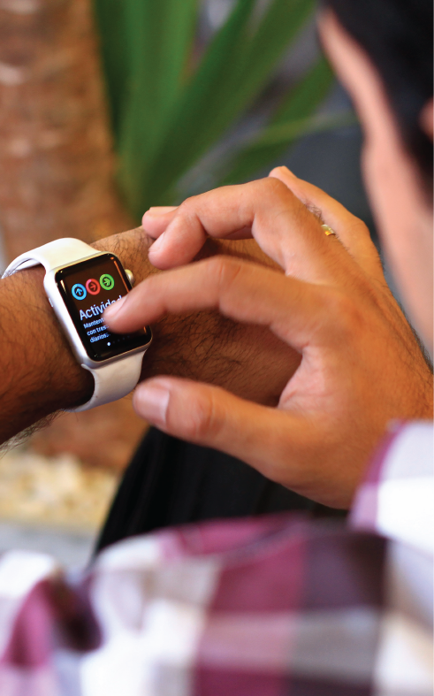
Título del tema
Orientativo como agregar fotos

Slide 36
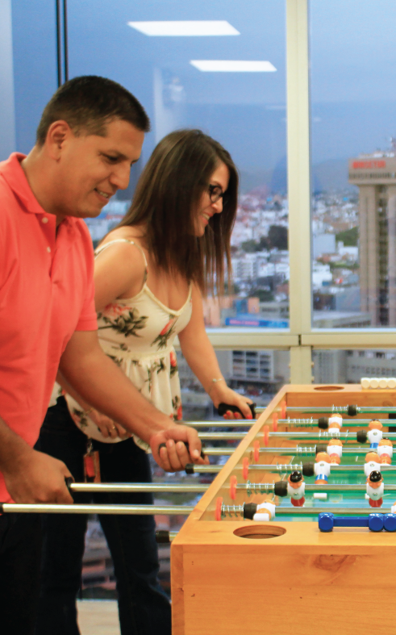
Título del tema
Orientativo como agregar fotos

Slide 37
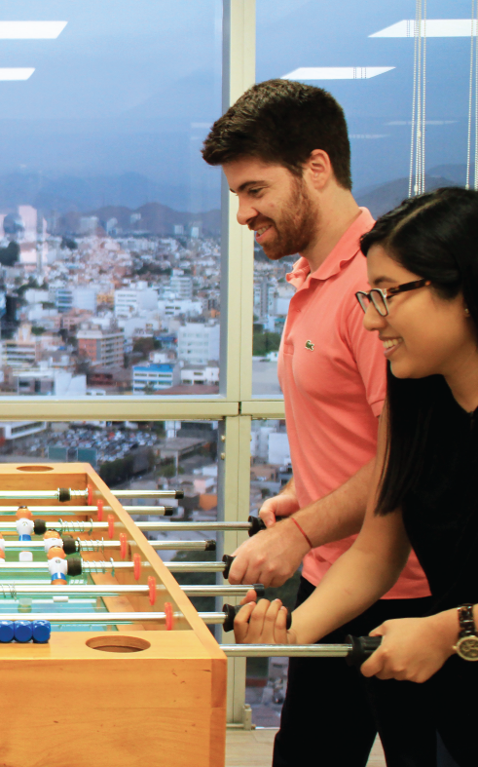
Título del tema
Orientativo como agregar fotos

Slide 38

Título del separador

Slide 39

Título del separador

Slide 40

Título del separador

Slide 41

Título del separador

Slide 42

Título del separador

Slide 43

Título del separador

Slide 44

Título del separador

Slide 45

Título del separador

Slide 46
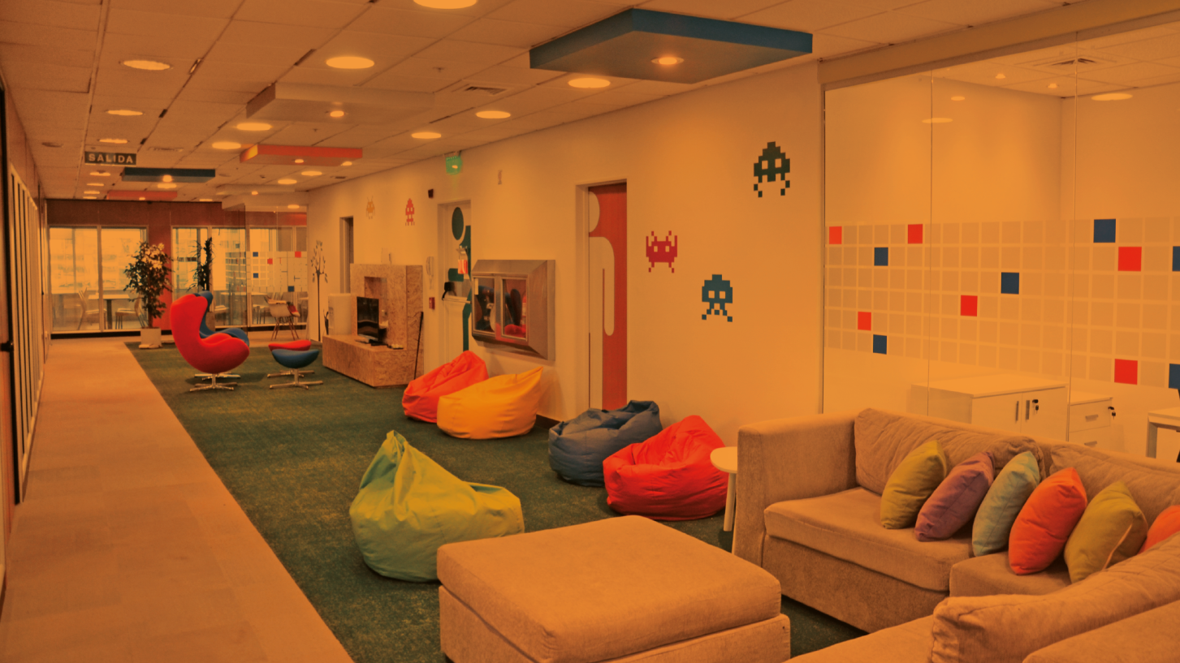
Título del separador

Slide 47
Muchas Gracias

